Slide 1
Портал персонифицированного дополнительного образования Ярославской области

Slide 2
https://yar.pfdo.ru

Slide 3
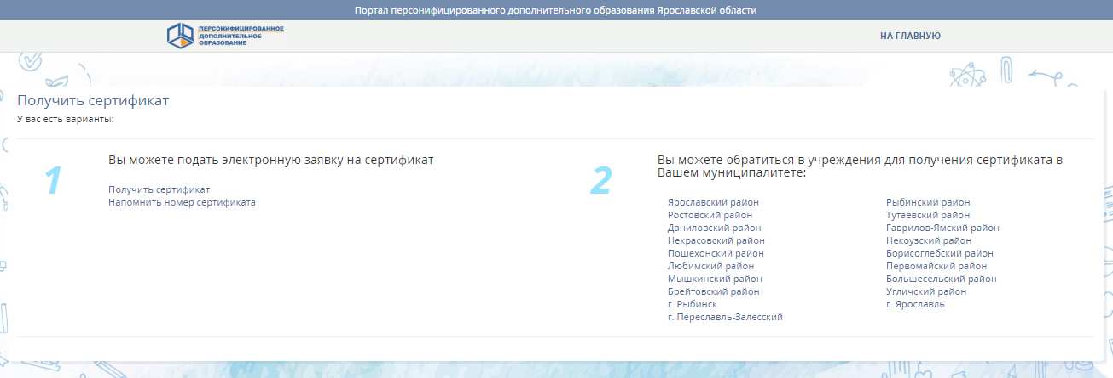

Slide 5
Сертификат
7605****** – г. Рыбинск
7602****** – Тутаевский р-н
7609****** – Любимский р-н
10 знаков

Slide 8
https://yar.pfdo.ru

Slide 9
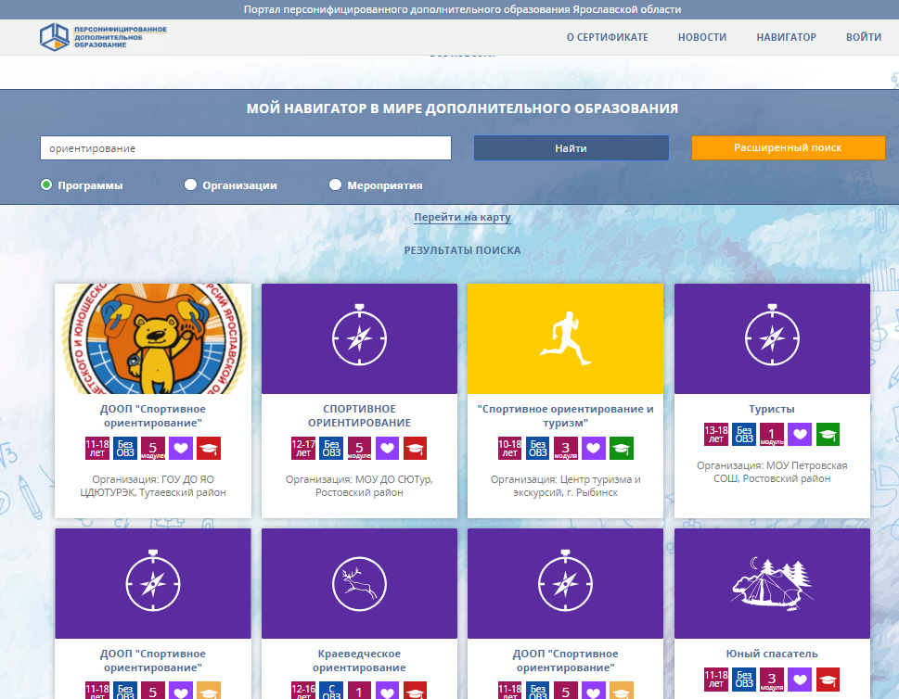

Slide 11
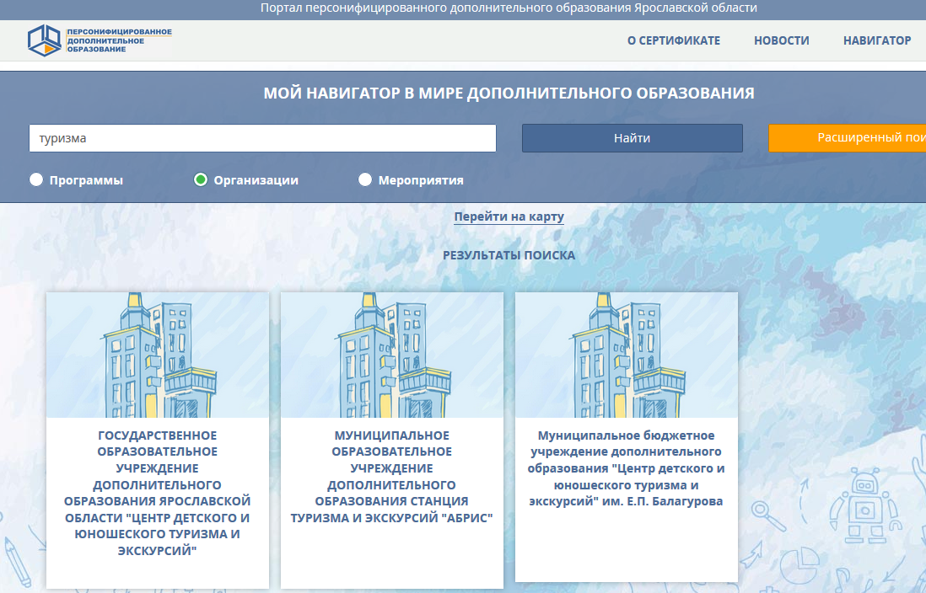

Slide 13
